Slide 1


APLICAÇÕES DE LINGUAGEM DE PROGRAMAÇÃO ORIENTADA A OBJETO
07
Prof. Marcos Antonio

Slide 2

PROGRAMAÇÃO ORIENTADA A OBJETOS
Introdução
Applicativos

Slide 3
PROGRAMAÇÃO ORIENTADA A OBJETOS
Introdução
Applicativos
JDBC
Driver

Slide 4
PROGRAMAÇÃO ORIENTADA A OBJETOS
Introdução
JDBC (Java DataBase Conectivity).
Possibilita que aplicações Java trabalhe com Bancos de Dados Relacionais.
É um conjunto de APIs (bibliotecas de classes).

Slide 5
PROGRAMAÇÃO ORIENTADA A OBJETOS
Tipos dr JDBC
O aplicativo Java utiliza a API JDBC para se comunicar com o gerenciador JDBC
O gerenciador JDBC envia informações do aplicativo Java para um driver (Controlador) JDBC, que está na terceira camada
Aplicativo Java
API JDBC
Gerenciador de Drivers JDBC
API de Driver JDBC
Ponte(bridge)
JDBC/ODBC
Driver / JDBC
Fornecido pelo Fornecedor
ODBC
Driver
Banco de Dados
O driver converte instruções SQL em um protocolo proprietário de um SGBD específico com acesso restrito
Banco de Dados
Diferentes programas SGBD podem ter drivers distintos

Slide 6
PROGRAMAÇÃO ORIENTADA A OBJETOS
Etapas Básicas – Etapa 1
Importar o pacote com a biblioteca java.sql:
import java.sql.Connection;
import java.sql.DriverManager;
import java.sql.Statement;
import java.sql.ResultSet;
OU
import java.sql.*;

Slide 7
PROGRAMAÇÃO ORIENTADA A OBJETOS
Etapas Básicas – Etapa 2
Registro do driver: O driver é registrado automaticamente quando a classe é carregada na aplicação;
Class.forName("com.mysql.jdbc.Driver");

Slide 8
PROGRAMAÇÃO ORIENTADA A OBJETOS
Etapas Básicas – Etapa 3
Conexão com o SGBD: Após o registro do driver, deve-se fornecer informações ao DriverManager para a conexão;
Connection con =
DriverManager.getConnection(url, login,
senha);

Slide 9
PROGRAMAÇÃO ORIENTADA A OBJETOS
Etapas Básicas – Etapa 4
Execução de sentenças SQL: para a execução de sentenças deve-se criar um Statement e obter o resultado através de um ResultSet;
Statement stmt = con.createStatement();
ResultSet rs = stmt.executeQuery(
“select * from Empregados”);

Slide 10
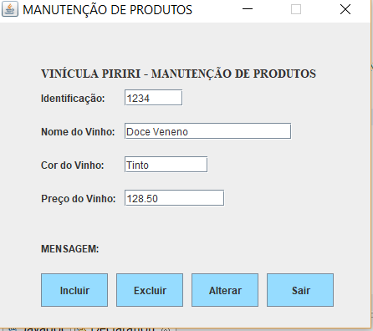
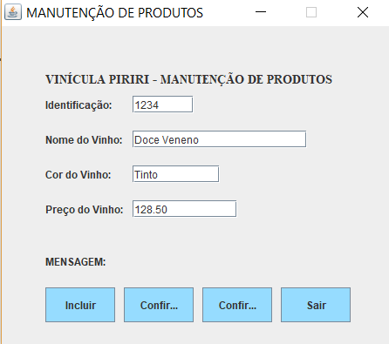
PROGRAMAÇÃO ORIENTADA A OBJETOS
JDBC – Exemplo 17

Slide 11
PROGRAMAÇÃO ORIENTADA A OBJETOS
JDBC – Exemplo 17
import java.awt.*;
import java.awt.event.*;
import java.sql.*;
import javax.swing.*;
import javax.swing.event.*;

Slide 12
PROGRAMAÇÃO ORIENTADA A OBJETOS
JDBC – Exemplo 17
public class Exemplo17 extends JFrame implements ActionListener
{
private static Connection connection;
JButton B1, B2, B3, B4, B22, B33;
JTextField Tx1, Tx2, Tx3, Tx4;
JLabel L1, L2, L3, L4, L5,L6, L7;

Slide 13
PROGRAMAÇÃO ORIENTADA A OBJETOS
JDBC – Exemplo 17
public Exemplo17() {
setTitle("MANUTENÇÃO...
setResizable(false);
setSize(450,400);
setLocation(100,100);
setBackground(Color.lightGray);
setDefaultCloseOperation
(JFrame.EXIT_ON_CLOSE);

Slide 14
PROGRAMAÇÃO ORIENTADA A OBJETOS
JDBC – Exemplo 17
public static void FazConexao() {
System.out.println("Vai fazer a conexão");
try {
Class.forName(
"com.mysql.jdbc.Driver" );
System.out.println("driver carregado
com sucesso");

Slide 15
PROGRAMAÇÃO ORIENTADA A OBJETOS
JDBC – Exemplo 17
connection =
DriverManager.getConnection (
"jdbc:mysql://localhost/produto?
user=root");
System.out.println("conexão com
sucesso"); }

Slide 16
PROGRAMAÇÃO ORIENTADA A OBJETOS
JDBC – Exemplo 17
catch ( ClassNotFoundException cnfex ) { System.err.println("FALHA NA
CONEXÃO DO BANCO DE DADOS" );
cnfex.printStackTrace();
System.exit( 1 ); }
catch ( SQLException sqlex ) {
System.err.println( "BANCO DE DADOS
NÃO DISPONIVEL" );
sqlex.printStackTrace( ); }
}

Slide 17
PROGRAMAÇÃO ORIENTADA A OBJETOS
JDBC – Exemplo 17
public void actionPerformed(ActionEvent e)
{
Connection con = connection;
if(e.getSource() == B4)
System.exit(0);

Slide 18
PROGRAMAÇÃO ORIENTADA A OBJETOS
JDBC – Exemplo 17
else if(e.getSource() == B1) {
try {
Statement st = con.createStatement();
st.executeUpdate("INSERT INTO
PRODUTO VALUES (‘”+
Tx1.getText()+“’, ‘”+
Tx2.getText()+"', ‘”+Tx3.getText()+“’,
'"+ Tx4.getText()+"')");
JOptionPane.showMessageDialog(null,...

Slide 19
PROGRAMAÇÃO ORIENTADA A OBJETOS
JDBC – Exemplo 17
DELETE
else if(e.getSource() == B2) {
try {
String id = Tx1.getText();
int idi = Integer.parseInt(id);
Statement st = con.createStatement();
ResultSet res = st.executeQuery(
"SELECT * FROM PRODUTO WHERE
IDVINHO = " + idi);

Slide 20
PROGRAMAÇÃO ORIENTADA A OBJETOS
JDBC – Exemplo 17
if(res.next()) {
Tx2.setText(res.getString("NomeVinho"));
Tx3.setText(res.getString("CorVinho"));
Tx4.setText(res.getString("PrecoVinho"));
Tx2.disable(); Tx3.disable();
Tx4.disable(); B22.setVisible(true);
B2.setVisible(false); } }

Slide 21
PROGRAMAÇÃO ORIENTADA A OBJETOS
JDBC – Exemplo 17
ALTERAR
else if(e.getSource() == B3) {
try {
String id = Tx1.getText();
int idi = Integer.parseInt(id);
Statement st = con.createStatement();
ResultSet res = st.executeQuery("SELECT * FROM PRODUTO WHERE IDVINHO = " + idi);

Slide 22
PROGRAMAÇÃO ORIENTADA A OBJETOS
JDBC – Exemplo 17
if(res.next()) {
Tx2.setText(res.getString("NomeVinho"));
Tx3.setText(res.getString("CorVinho"));
Tx4.setText(res.getString("PrecoVinho"));
Tx2.enable(); Tx3.enable();
Tx4.enable(); B3.setVisible(false); } }

Slide 23
PROGRAMAÇÃO ORIENTADA A OBJETOS
JDBC – Exemplo 17
CONFIRMA
A
EXCLUSÃO
else if(e.getSource() == B22) {
try {
String iddel = Tx1.getText();
int iddeli = Integer.parseInt(iddel);
Statement st = con.createStatement();
st.executeUpdate("DELETE FROM
PRODUTO WHERE IDVINHO = " + iddeli);
JOptionPane.showMessageDialog(null,...

Slide 24
PROGRAMAÇÃO ORIENTADA A OBJETOS
JDBC – Exemplo 17
CONFIRMA
A
ALTERAÇÃO
else if(e.getSource() == B33) {
try {
double preco = Double.parseDouble(Tx4.getText());
int idalti=Integer.parseInt(Tx1.getText(); );
Statement st = con.createStatement();
st.executeUpdate("UPDATE PRODUTO SET NomeVinho = '"+ Tx2.getText() +"',CorVinho = '"+ Tx3.getText() +"', PrecoVinho = "+ preco +" WHERE IDVINHO = " + idalt); JOptionPane.showMessageDialog(null,...

Slide 25
Drivers
Cada fabricante do BD irá fornecer o Driver Java para conexão.
Para as versões antigas do MySQL (como a 5.1), pode-se achar o driver no seguinte site:
https://dev.mysql.com/downloads/connector/j/5.1.html
Na versão atual do MySQL (8.0) o driver já existe na instalação do próprio MySQL, e geralmente se localiza no seguinte diretório: C:\Program Files (x86)\MySQL\Connector J 8.0
De qualquer forma, em qualquer um dos casos, separa-se o arquivo mysql-connector-java-<versao>.jar para ser importado (como "Jar Externo") no Projeto do Eclipse ou do NetBeans.

Slide 26
PROGRAMAÇÃO ORIENTADA A OBJETOS
JDBC – Driver
Após baixar o driver, é hora de configurá-lo em seu sistema.
A configuração é bem simples e em alguns casos envolve apenas descompactar e mover o arquivo para um determinado diretório (pasta).
Veja as instruções a seguir (Windows):

Slide 27
PROGRAMAÇÃO ORIENTADA A OBJETOS
JDBC – Driver
Passo 1: Baixe o driver e descompacte-o em uma pasta de sua preferência;
Passo 2: Para usar o driver em aplicativos Java adicione o jar "mysql-connector-java-?.?.xx-bin.jar" no CLASSPATH de seu
sistema:
set classpath=mysql-connector-java-?.?.??-bin.jar

Slide 28
PROGRAMAÇÃO ORIENTADA A OBJETOS
JDBC – Driver
Passo 3: Teste se o driver pode ser carregado com sucesso a partir de um aplicativo.
Veja o código que pode ser usado para esta finalidade:

Slide 29
PROGRAMAÇÃO ORIENTADA A OBJETOS
JDBC – Driver
import java.sql.Connection; import java.sql.DriverManager; import java.sql.SQLException; public class CarregarDriver
{ public static void main(String[] args)
{

Slide 30
PROGRAMAÇÃO ORIENTADA A OBJETOS
JDBC – Driver
try
{ Class.forName("com.mysql.jdbc.Driv
er").newInstance(); System.out.println("Driver carregado
com sucesso!"); }

Slide 31
PROGRAMAÇÃO ORIENTADA A OBJETOS
JDBC – Driver
catch (Exception ex)
{ System.out.println("Driver nao pode
ser carregado!"); } } }

Slide 32
PROGRAMAÇÃO ORIENTADA A OBJETOS
JDBC – Driver
Dicas:
Se o driver não puder ser carregado através do CLASSPATH experimente copiar o connector para o diretório C:\arquivo de programas\java\jre\lib\ext (o seu deve ser bem parecido).
Em testes esta foi uma das forma adequada de carregar o driver.

Slide 33
PROGRAMAÇÃO ORIENTADA A OBJETOS
JDBC – Driver no Eclipse
OUTRA MANEIRA DE CARREGAR O DRIVER
NO ECLIPSE:
PROJECT
PROPERTIES
JAVA BUILD PATH – LIBRARIES
ADD EXTERNAL JARs
IR NA PASTA QUE ESTÁ O DRIVER E
ABRIR
OK

Slide 34
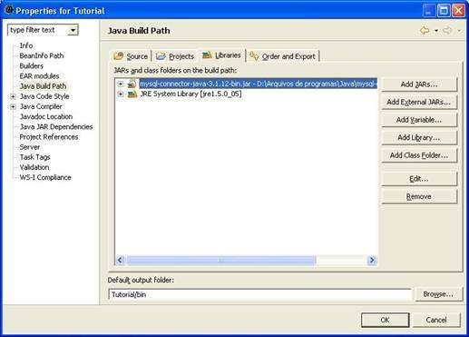
Drivers
Importando um arquivo .jar fornecido:
No eclipse: clique com o botão direito do mouse sobre o Projeto, vá em "Properties" (última opção), selecione "Java Build Path" no navegador a esquerda, clique na aba "Libraries", clique no botão "Add External JARs", selecione o arquivo JAR do driver e clique em "OK".

Slide 35
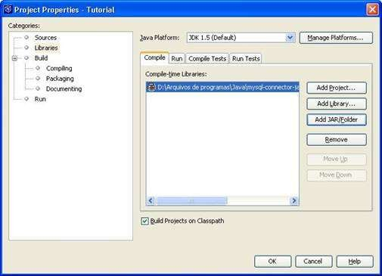
Drivers
Importando um arquivo .jar fornecido:
No NetBeans: clique com o botão direito do mouse sobre o Projeto, vá em "Properties", selecione "Libraries" na árvore esquerda, clique na aba "Compile", clique no botão "Add JAR/Folder", selecione o arquivo JAR do driver e clique em "OK".

Slide 36
Conectando
Exemplo (versão antiga do MySQL: 5.1):
...
String driver = "com.mysql.jdbc.Driver";
String url = "jdbc:mysql://localhost:3306/aula_alpoo";
String login = "usuario"; String senha = "senha";
String query = "select * from aluno";
// ......................................................
Class.forName(driver);
Connection con = DriverManager.getConnection(url,login,senha); PreparedStatement stmt = con.prepareStatement(query); ResultSet rs = stmt.executeQuery();
while (rs.next()){
int id = rs.getInt("id");
String nome = rs.getString("nome"); System.out.println(id + " :: " + nome);
}
...

Slide 37
Conectando
Exemplo (versão atual do MySQL: 8.0):
...
String driver = "com.mysql.cj.jdbc.Driver";
String url = "jdbc:mysql://localhost:3306/aula_alpoo"; url += "?useTimezone=true&serverTimezone=UTC";
String login = "usuario"; String senha = "senha";
String query = "select * from aluno";
// ......................................................
Class.forName(driver);
Connection con = DriverManager.getConnection(url,login,senha); PreparedStatement stmt = con.prepareStatement(query); ResultSet rs = stmt.executeQuery();
while (rs.next()){
int id = rs.getInt("id");
String nome = rs.getString("nome"); System.out.println(id + " :: " + nome);
}
...

Slide 38
Conectando
Exemplo (versões antigas do SQL Server: 2000):
...
String driver = "com.microsoft.jdbc.sqlserver.SQLServerDriver"; String url = "jdbc:sqlserver://localhost:1433;databaseName=nome_base" url += ";user=nome_usuario;password=senha_usuario";
String query = "select * from aluno";
// ......................................................
Class.forName(driver);
Connection con = DriverManager.getConnection(url); PreparedStatement stmt = con.prepareStatement(query); ResultSet rs = stmt.executeQuery();
while (rs.next()){
int id = rs.getInt("id");
String nome = rs.getString("nome"); System.out.println(id + " :: " + nome);
}
...

Slide 39
Conectando
Exemplo (versões atuais do SQL Server: 2005 em diante):
...
String driver = "com.microsoft.sqlserver.jdbc.SQLServerDriver"; String url = "jdbc:sqlserver://localhost:1433;databaseName=nome_base" url += ";user=nome_usuario;password=senha_usuario";
String query = "select * from aluno";
// ......................................................
Class.forName(driver);
Connection con = DriverManager.getConnection(url); PreparedStatement stmt = con.prepareStatement(query); ResultSet rs = stmt.executeQuery();
while (rs.next()){
int id = rs.getInt("id");
String nome = rs.getString("nome"); System.out.println(id + " :: " + nome);
}
...

Slide 40

PROGRAMAÇÃO ORIENTADA A OBJETOS

